Slide 1

Was kann ich als Patient bei Schwindel tun?
Dr. Fadi Alakrami
Klar strukturiert, praxisnah und medizinisch korrekt – ein Leitfaden für Betroffene und Angehörige.

Slide 2

Schwindel – Was kann ich selbst tun?
Schwindel kann plötzlich und ohne Vorwarnung auftreten – und er wirkt oft beunruhigend. Das Gefühl, den Boden unter den Füßen zu verlieren, verunsichert.
Die gute Nachricht: In vielen Fällen ist Schwindel harmlos und lässt sich mit einfachen Maßnahmen lindern. Entscheidend ist, richtig zu reagieren und Ruhe zu bewahren.

Slide 3


Zunächst: Ruhe bewahren
ERSTE MASSNAHME
Bei akutem Schwindel ist das Wichtigste: Nicht in Panik geraten. Hektische Bewegungen können die Beschwerden deutlich verstärken und das Sturzrisiko erhöhen.
Hinsetzen oder hinlegen
Ruhig und gleichmäßig atmen
Kopfbewegungen langsam ausführen
Sichern Sie sich sofort ab
Tiefe Atemzüge beruhigen das System
Schnelle Drehungen vermeiden

Slide 4

Wenn sich alles dreht
DREHSCHWINDEL
Drehschwindel tritt häufig beim Umdrehen im Bett, beim Hinlegen oder bei schnellen Kopfbewegungen auf. Er entsteht oft durch winzige Kristalle im Innenohr, die sich gelöst haben.
1
Kurz ruhig sitzen bleiben
Warten Sie, bis der Schwindel nachlässt – meist dauert er nur Sekunden bis wenige Minuten.
2
Blick auf einen festen Punkt richten
Ein Fixpunkt hilft dem Gehirn, die Orientierung wiederzufinden.
3
Kopf langsam bewegen
Vermeiden Sie ruckartige Drehungen – bewegen Sie sich bewusst und kontrolliert.
4
Nicht sofort aufspringen
Geben Sie Ihrem Körper Zeit. Bei wiederkehrenden Episoden sollte eine ärztliche Abklärung erfolgen.

Slide 5

Bei Kreislaufschwindel
Kreislaufbedingter Schwindel zeigt sich typischerweise durch Schwarzwerden vor den Augen und ein Schwächegefühl, besonders beim Aufstehen.
Langsam aufstehen
Ausreichend trinken
Beine kurz anspannen
Regelmäßig kleine Mahlzeiten
Erst am Bettrand sitzen, dann stehen
Flüssigkeitsmangel ist ein häufiger Auslöser
Vor dem Aufstehen Muskelspannung aufbauen
Stabilisiert den Blutzucker und den Kreislauf

Slide 6




Bei Benommenheit oder Unsicherheit
Nicht jeder Schwindel dreht sich – oft fühlt er sich eher wie ein Benommenheitsgefühl oder eine allgemeine Unsicherheit beim Gehen an. Häufige Auslöser sind Stress, Schlafmangel, Verspannungen und Flüssigkeitsmangel.
Ausreichend Schlaf
Entspannungsübungen
Leichte Bewegung
Nacken- und Schulterlockerung
Erholsamer Schlaf ist die Basis für ein stabiles Gleichgewicht.
Spaziergänge an der frischen Luft fördern die Durchblutung und die Balance.
Progressive Muskelentspannung oder Atemübungen helfen, Anspannung abzubauen.
Verspannungen im Nackenbereich können Schwindel verstärken oder auslösen.

Slide 7

Allgemeine Empfehlungen
Unabhängig von der Schwindelart können Sie im Alltag einige grundlegende Maßnahmen beherzigen, die Ihren Gleichgewichtssinn unterstützen und Beschwerden vorbeugen.
Ausreichend trinken
Ca. 1,5–2 Liter täglich, sofern medizinisch nichts dagegenspricht.
Alkohol meiden
Vor allem bei akuten Beschwerden kann Alkohol den Schwindel deutlich verschlimmern.
Gleichgewichtstraining
Regelmäßige Übungen stärken das Gleichgewichtssystem nachhaltig.
Blutdruck kontrollieren
Sowohl zu hoher als auch zu niedriger Blutdruck kann Schwindel verursachen.

Slide 8
Wann sollte ich ärztliche Hilfe suchen?
WICHTIG
Sofortige Abklärung bei:
Nicht jeder Schwindel ist harmlos
Sehr starkem, plötzlich einsetzendem Schwindel
Sprachstörungen oder Lähmungserscheinungen
Doppelbildern oder Sehstörungen
Starken, ungewöhnlichen Kopfschmerzen
Einseitiger Hörminderung
Anhaltender Verschlechterung der Symptome
Die genannten Warnsignale können auf ernsthafte Erkrankungen hinweisen – etwa auf einen Schlaganfall oder eine akute Innenohrschädigung.
Im Zweifel gilt: Lieber einmal zu viel den Arzt aufsuchen als einmal zu wenig. Rufen Sie im Notfall die 112 an.

Slide 9
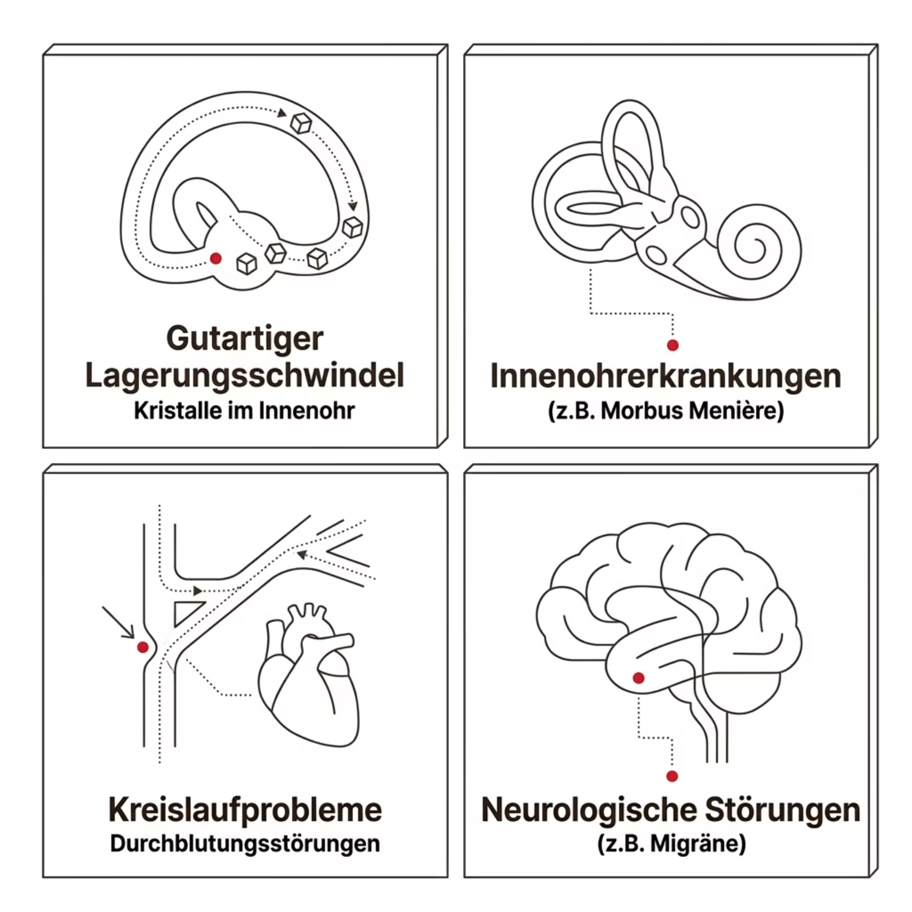


Warum ist die Ursache wichtig?
Schwindel ist ein Symptom – keine eigenständige Erkrankung. Er ist ein Signal Ihres Körpers, dass etwas aus dem Gleichgewicht geraten ist. Erst die richtige Diagnose entscheidet über die passende und wirksame Therapie.
Eine fachärztliche Abklärung hilft, die genaue Ursache zu bestimmen und eine zielgerichtete Behandlung einzuleiten.

Slide 10


Zusammenfassung
In vielen Fällen helfen bereits einfache Maßnahmen, um Schwindel kurzfristig zu stabilisieren und die Situation sicher zu bewältigen.
Ruhe bewahren
Sofortmaßnahmen
Ärztliche Abklärung
Bei wiederkehrenden oder starken Beschwerden sollte immer eine fachärztliche Untersuchung erfolgen, um die Ursache sicher zu klären und die richtige Behandlung zu finden.

